Slide 1
Semesterplan-mal

Slide 2
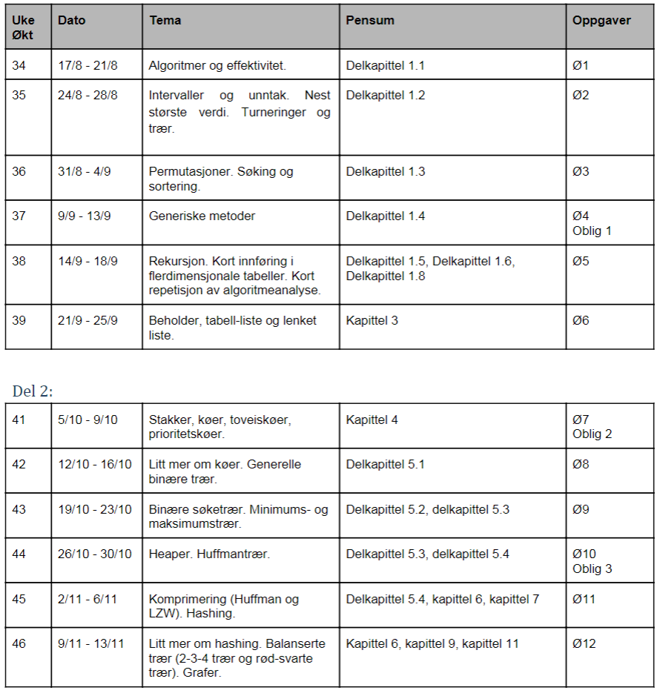
Algoritmer og datastrukturer. Høst 2020

Slide 3
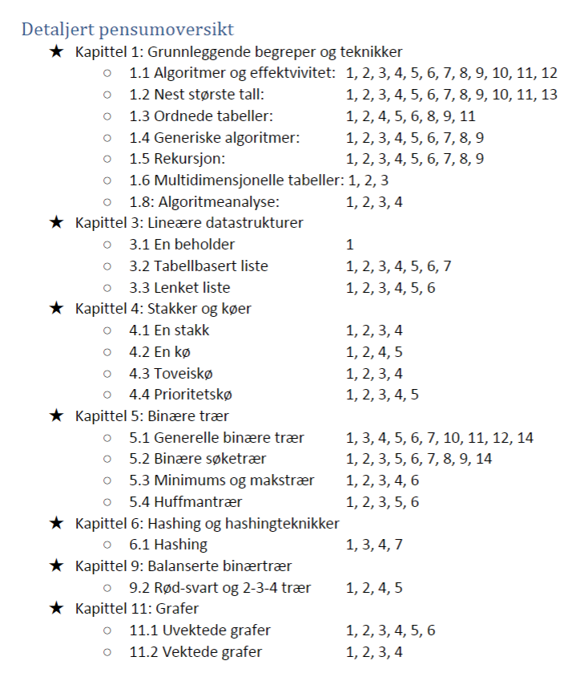

Slide 4
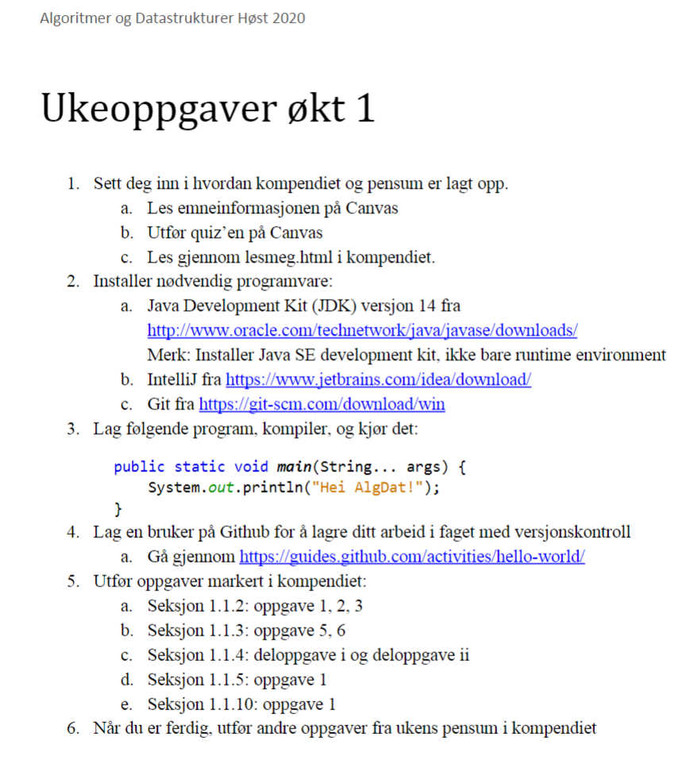

Slide 5
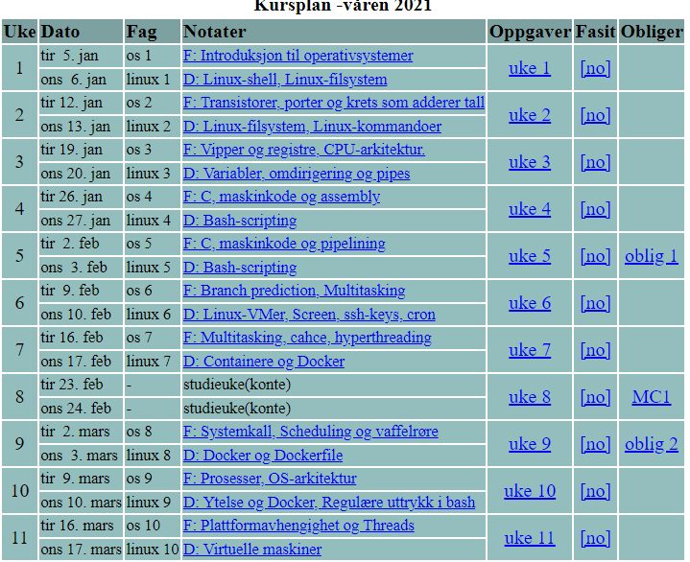
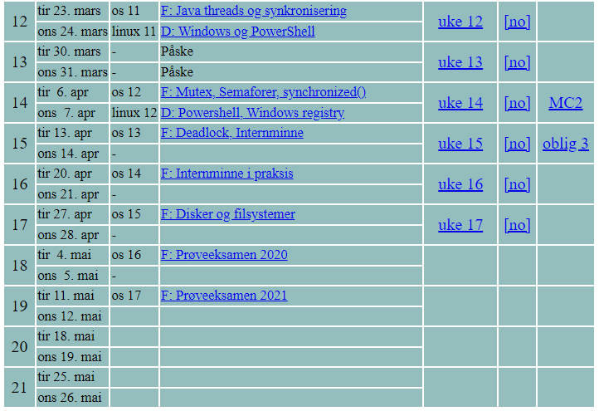
Operativsystemer

Slide 6


Eksempel: Ukesoppgaver uke 6

Slide 7
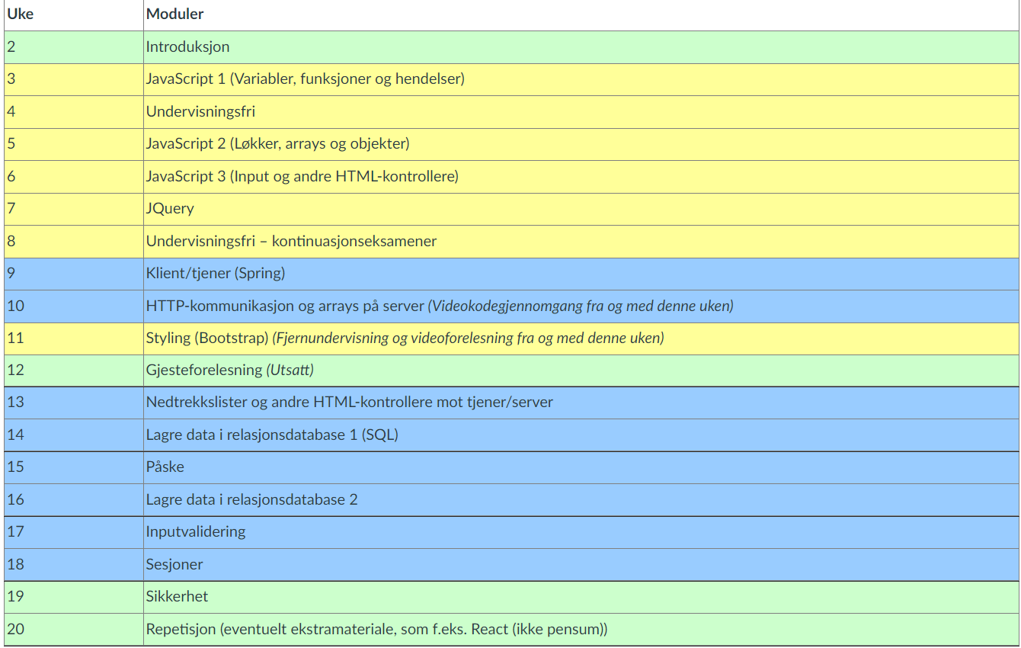
Webprogrammering. Vår 2020

Slide 8
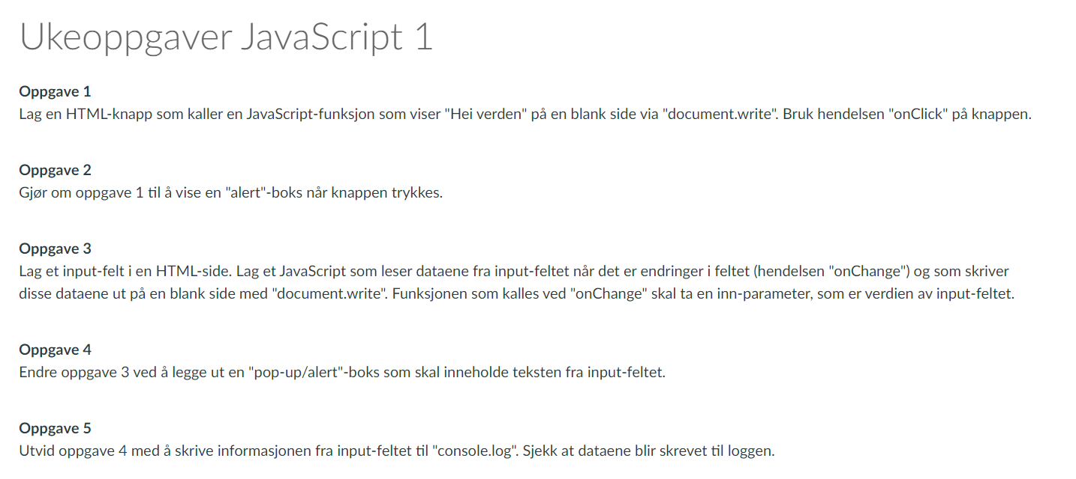
Eksempel Ukeoppgaver.

Slide 9
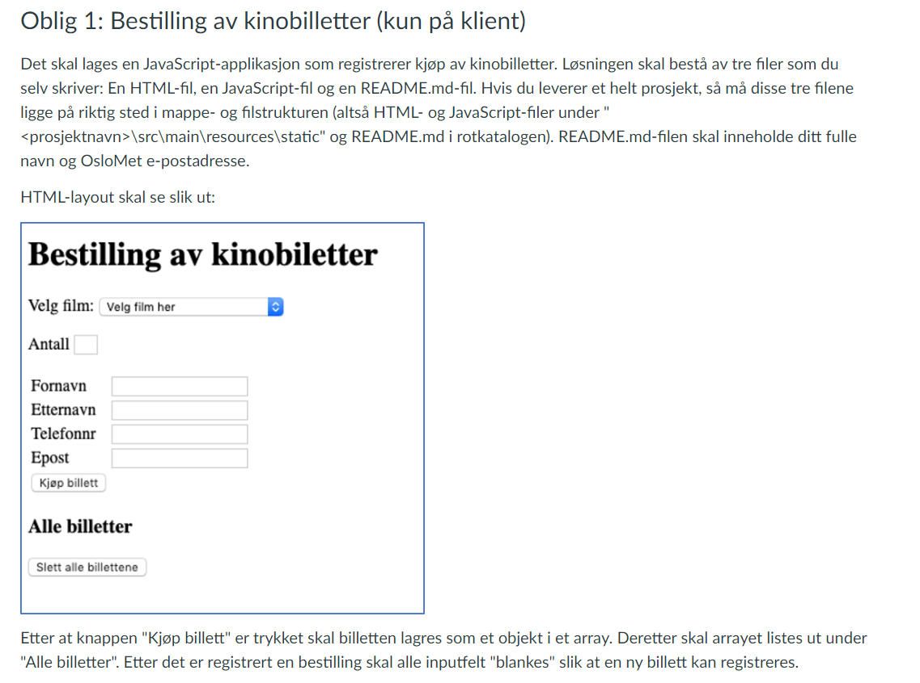
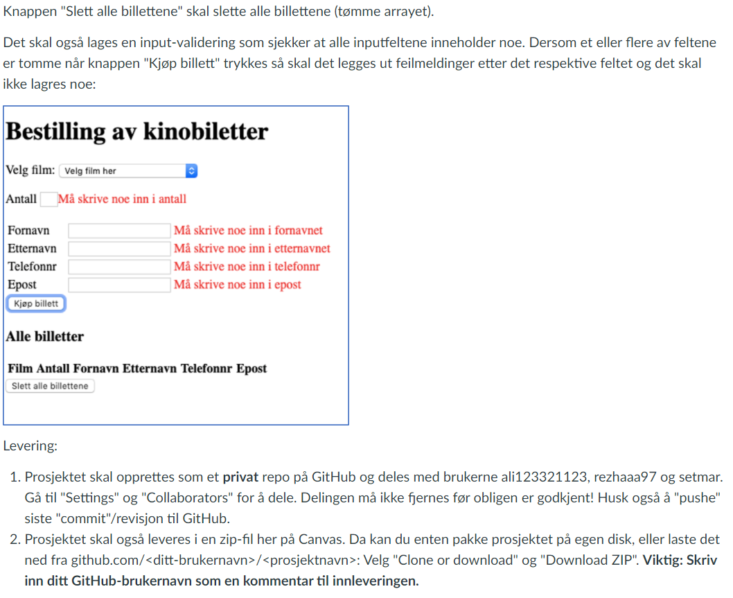
Eksempel Oblig

Slide 10
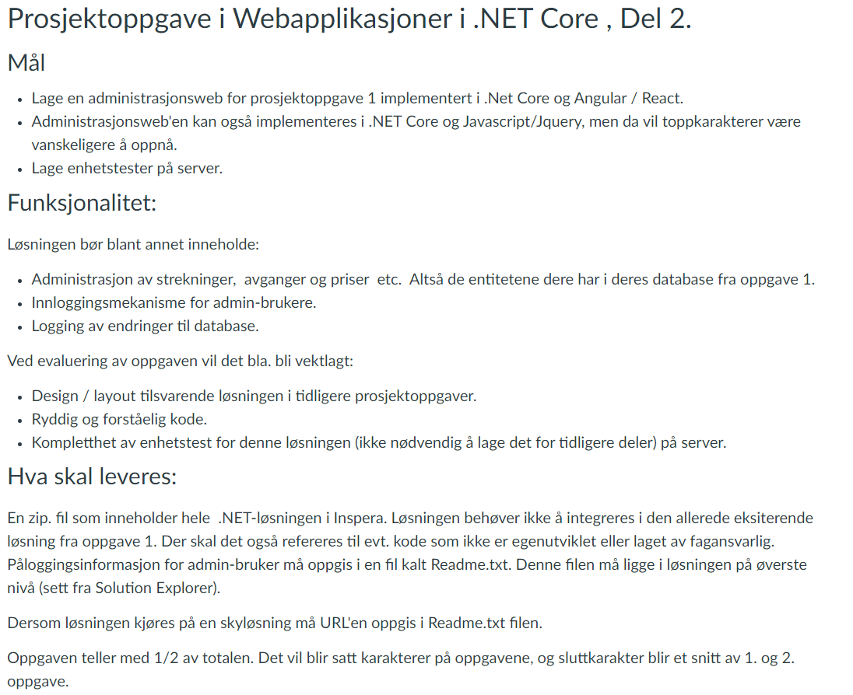
Webapplikasjoner. Høst 2021

